Slide 1
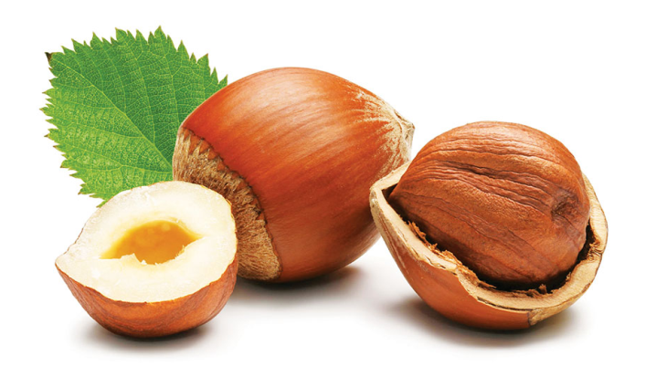
Görüntü işleme teknikleri ve kümeleme yöntemleri kullanılarak fındık meyvesinin tespit ve sınıflandırılması

Slide 2
Giriş:
Görüntü işleme ve bilgisayarlı görme uygulamaları son yıllarda ciddi bir artış göstermektedir. Özellikle araç içi otomasyon, güvenlik sistemleri, gezgin robot uygulamaları, askeri alanlarda dost ve düşman kuvvetlerinin gözetlenmesi, tarım uygulamaları, biyomedikal ve tıp alanlarında, coğrafi bilgi sistemlerinde, tasarım ve imalat uygulamalarında yaygın olarak kullanılmaktadır. Bu slaytta, çalışma ortamında bulunan nesnelerin tespit edilmesi, özelliklerinin belirlenmesi ve sınıflandırmasına yönelik üç aşamalı bir sistem önerilmektedir. Önerilen sistemin ilk aşamasında kameradan alınan görüntü üzerinde, görüntü ön işleme adımı uygulanmaktadır. İkinci aşamada, ortamda bulunan nesneler tespit edilmekte ve nesnelere ait veriler bilgi veritabanına aktarılmaktadır. Son aşamada ise bilgi veritabanı kullanılarak nesnelerin sınıflandırılması gerçekleştirilmektedir

Slide 3
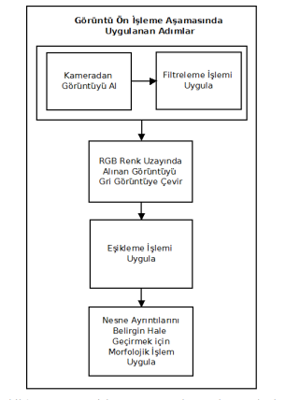
ÖNERİLEN YÖNTEM
Görüntü ön işleme aşamasında, kameradan alınan görüntü üzerinde sırasıyla filtreleme, resmin grileştirilmesi ve ikili resme çevrilmesi işlemleri uygulanmaktadır. Bu işlemlerin gerçekleştirilmesinden sonra görüntü üzerinde yer alan ve ilgilenilen nesneler daha belirgin ve kolay işlenebilir hale getirilmektedir.

Slide 4
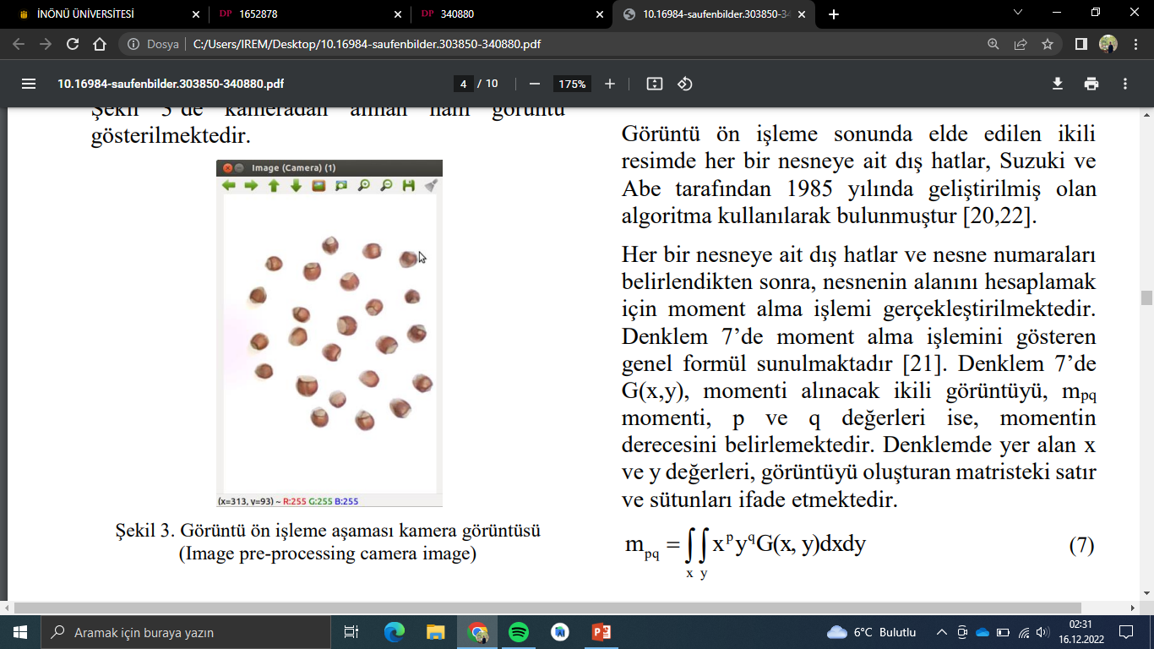
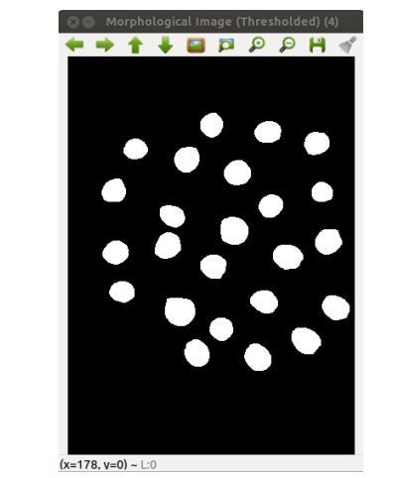
Kameradan alınan ham görüntü gösterilmektedir.
Görüntü ön işleme adımından sonra oluşan görüntü

Slide 5
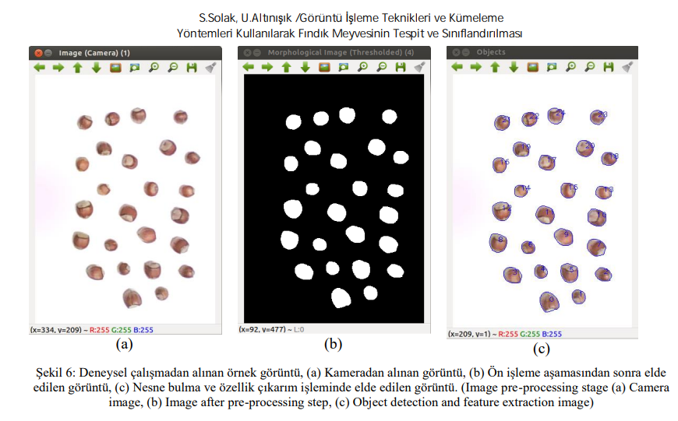
Görüntü ön işleme aşamasında, resim üzerinde filtreleme, grileştirme, eşikleşme ve morfolojik işlem uygulanmaktadır. Bu işlem basamakları sonucunda elde edilen görüntü Şekil 6 (b)’de sunulmaktadır. Bu görüntü nesne bulma ve özellik belirleme aşamasına girdi olarak verilmektedir. Ortamda bulunan ve ilgilenilen nesnelerin dış hatları belirlenmektedir. Çalışmada kullanılacak alan, çap, yarıçap ve merkez noktasına ait koordinatlar elde edilmektedir. Şekil 6 (c)’de ortamda bulunan nesnelerin dış hatları ve indis numaraları sunulmaktadır.

Slide 6
SONUÇLAR:
Yöntemin ilk aşaması olan görüntü ön işleme bölümünde kameradan alınan görüntü üzerinde filtreleme, grileştirme, ikili resme çevirme ve morfolojik işlemler uygulanmaktadır. Nesne tespiti ve özellik çıkarımı aşamasında ise, ortamda yer alan nesnelerin bulunması ve alan, boyut ve konum gibi özellik bilgileri elde edilmektedir. Sınıflandırma aşamasında, bilgi veritabanında bulunan veriler, ortalama tabanlı ve K-means algoritmaları kullanılarak sınıflandırılmaktadır.
Çalışma ortamında bulunan fındık meyveleri gerçek zamanlı olarak %100 başarımla tespit edilmektedir. Ortalama tabanlı ve K-means kümeleme yöntemleri kullanılarak fındık meyvelerinin küçük, orta ve büyük olarak sınıflandırılması gerçekleştirilmektedir. Yapılan deneysel çalışmalarda, gerçeklenen iki algoritma ile sınıflandırmanın %90 ile %100 oranlarında benzerlik gösterdiği tespit edilmektedir.

Slide 7
Retina kan damarlarını çıkarmak için eşikleme temelli morfolojik bir yöntem

Slide 8
Giriş:
Bu slaytta, renkli retina fundus görüntüsü üzerinde retina damarlarını otomatik olarak bölütleyen bir yöntem önerilmiştir. Retina damar ağ yapısını bölütlemek için morfolojik işlemlere dayalı bir yöntem retina görüntüleri üzerine uygulanmıştır. Morfolojik işlemlerin uygulandığı fundus görüntüsüne üç farklı eşikleme yöntemi uygulanmıştır. Bu eşikleme yöntemleri; Çoklu Eşikleme, Maksimum Entropi Tabanlı Eşikleme ve Bulanık Kümeleme Tabanlı Eşikleme yöntemleridir. Eşikleme sonucunda bölütlenmiş damar görüntüleri elde edilmiştir.

Slide 9
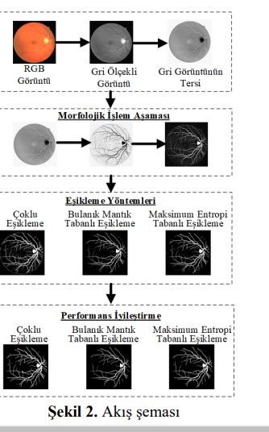
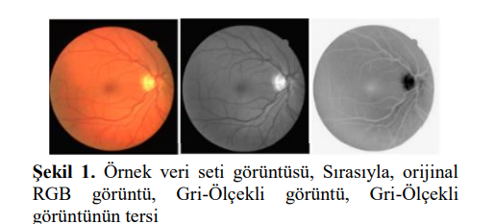
Kullanılan yöntem
Önerilen yöntemde, veri setinde bulunan fundus görüntülerine ait damarların bölütlenmesi sağlanmıştır. Öncelikle, veri setinde bulunan görüntüler RGB renk uzayından gri ölçekli görüntülere dönüştürülür. Gri ölçekli görüntülerin tersi üzerinde önerilen sistem uygulanır. Şekil 1’de veri setine ait bir görüntü ve bu görüntüye ait gri ölçekli görüntü ile gri ölçekli görüntünün tersi verilmiştir. Önerilen sistemin genel yapısı ise Şekil 2’de verildiği gibidir.

Slide 10
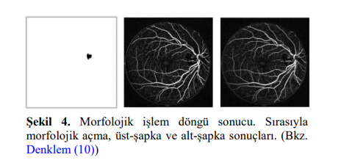
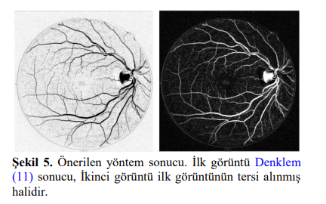
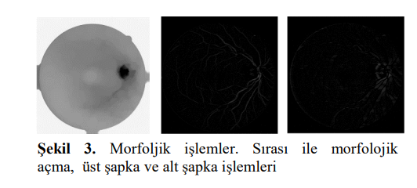
Morfolojik işlemler
Morfolojik açma işlemi için yarıçapı 21 olan bir disk oluşturulur. Oluşturulan bu disk gri ölçekli görüntünün tersine uygulanarak morfolojik açma işlemi yapılmış olur. Daha sonra uzunluğu 21 olan bir çizgisel yapı elemanı oluşturulur. Oluşturulan bu çizgisel yapı elemanı gri ölçekli görüntünün tersine uygulanarak üst-şapka ve alt-şapka dönüşümleri tamamlanmış olur.

Slide 11
Sonuçlar:
Damar iyileştirme aşamasından sonra Çoklu Eşikleme, Bulanık Mantık Tabanlı Eşikleme ve Maksimum Eşikleme yöntemleri kullanılarak damar bölütlemesi yapılmıştır. Bu yöntem temelde morfolojik işlemlere dayanmış olsa da asıl amaç eşikleme algoritmalarının yöntem üzerindeki performanslarının karşılaştırılmasıdır. Eşikleme yöntemleri, doğası ne olursa olsun tüm veriler üzerinde kullanılabilir. Ancak, farklı eşikleme yöntemlerinin aynı iyileştirilmiş görüntü üzerinde farklı sonuçlar verdiği gözlemlenmiştir. Bulanık Mantık Tabanlı Eşikleme yönteminin ortalama doğruluk oranı 0.952 olarak hesaplanmış ve diğer iki eşikleme yönteminden daha yüksek bir değere sahip olmuştur.

